Slide 1
PROJEKTAS „KELIAUKIME PO RAIDŽIŲ ŠALĮ“
Kauno lopšelis-darželis „Liepaitė“
Parengė: Rasa Barvainienė, Aistė Guobė, Renata Grėbliūnė, Violeta Viknienė

Slide 2
Projekto „Keliaukime po raidžių šalį“ 3 savaitės (04.20- 04.24) užduotys:

Slide 3
„Piešimo dėžutė”
Pasigaminkite piešimo smėliu dėžutę – į negilią, bet plačią dėžutę įpilkite smėlio, jeigų neturite galite manų kruopų ar miltų. Pasiūlykite vaikui pakeverzoti, parašyti, ar nukopijuoti jūsų lapelyje užrašytą raidę.

Slide 4
„Mano vardo reikšmė”
Kartu paieškokite vaiko vardo reikšmės, ją perskaitykite, o vaikas tegul pasirinkta dailės technika ir priemonėmis atvaizduoja.

Slide 5
„Stilingos raidės”
Nuspalvinkite, stilizuokite pateiktas raides.

Slide 10
„Ką apie mane sako mano vardo raidės?”
Ant lapo popieriaus užrašykite vaiko vardą, kiekvienai vardo raidei kartu su vaiku sugalvokite būdvardį, kuris atspindėtų tą raidę.
Pvz. Kajus – K- kantrus, A- atkaklus, J – jautrus ir t.t

Slide 11
„Pasakyk vienu žodžiu“
Pasakykite vienu žodžių, kas tai per daiktai, kuriuos matote.

Slide 12
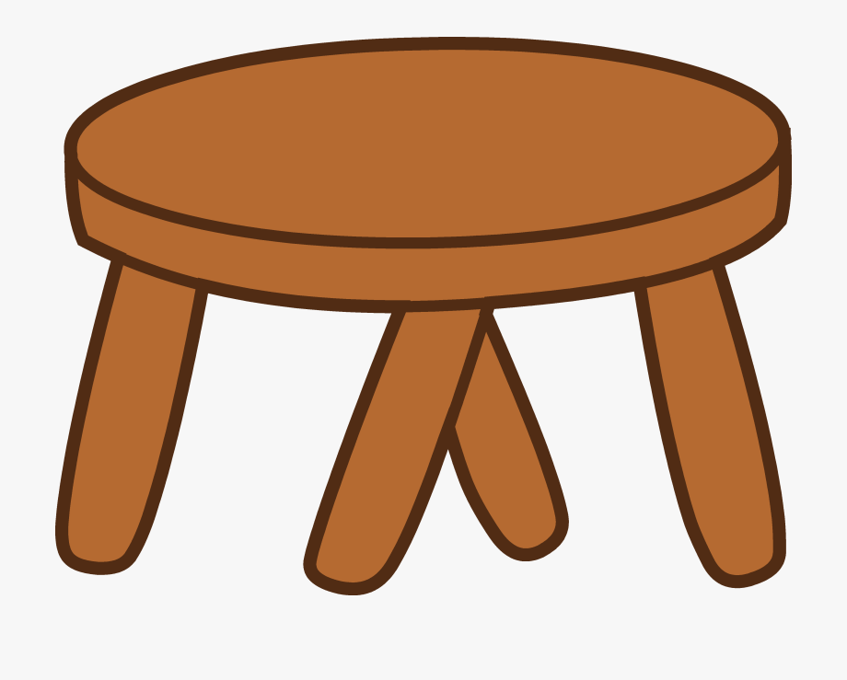
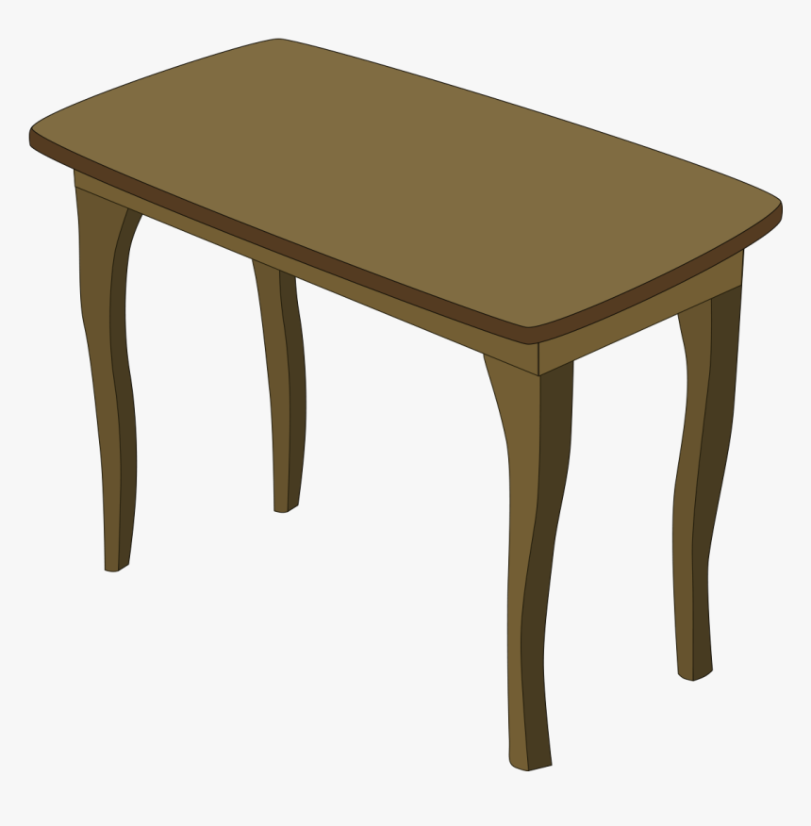
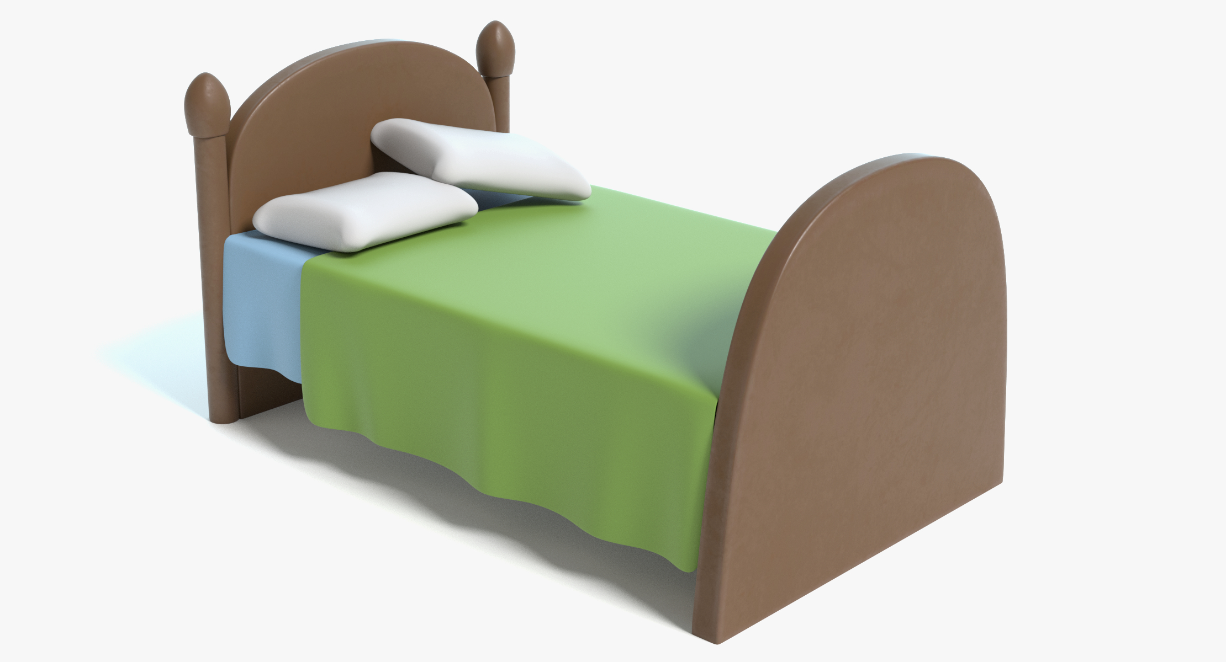
„Pasakyk vienu žodžiu“

Slide 13
„Pasakyk vienu žodžiu“

Slide 14
„Pasakyk vienu žodžiu“

Slide 16
Karūna mamai.
Iš antrinių žaliavų gaminkite karūną mamai.

